Slide 1

IT R&D Global Leader
고안정성, 고신뢰성의
전계방출소자 구동 기술
ETRI
Technology Marketing
Strategy
정진우
창의미래연구소
나노전자원창의연구센터

Slide 2

  목 차
  --------------------------------------
  1. 기술의 개요
  2. 기술이전 내용 및 범위
  3. 경쟁기술과 비교
  4. 기술의 사업성
  5. 국내외 시장 동향
창의미래연구소

Slide 3
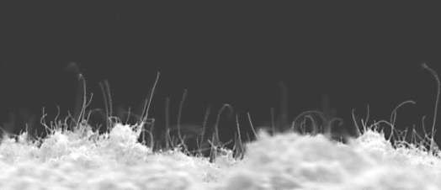
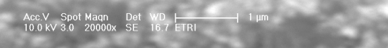
1. 기술의 개요
전계방출소자가 안정적인 소자 특성을 나타낼 수 있도록 하는 구동기술.
광(廣)포화 정전류 회로 및 이를 이용한 전계방출 소자 구동
단일 전압원을 이용한 삼극 전계방출 소자 구동방법
X선, 가시광선 …
Va
I
I_{CNT}
전계
방출
소자
e
Anode
나노전자원
(균일성, 수명, 신뢰성…)
I_{ACCU}
Gate
I_{C}
Cathode
Vg
V
고안정성
고신뢰성
구동기술
구동 전압 단일화
광(廣)포화 정전류
창의미래연구소

Slide 4
2. 기술이전 내용 및 범위
기술이전 내용
  고안정성, 고신뢰성의 (HISTAR) 전계방출소자 구동 기술
    광(廣)포화 정전류 회로 및 이를 이용한 전계방출 소자 구동
    단일 전압원을 이용한 삼극 전계방출 소자 구동방법
기술이전 범위
  전계방출 소자의 전류 안정화를 위한 광포화 정전류 회로 및 구동 방법
  단일 고전압원을 이용한 삼극형 전계방출 소자 구동을 위한 회로 및 구동 방법
(HISTAR : HIghly STAble and Reliable)
창의미래연구소

Slide 5
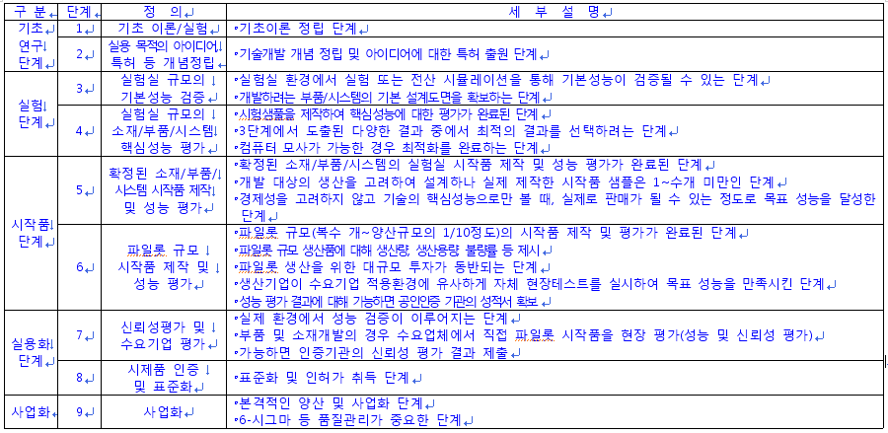
2. 기술이전 내용 및 범위
기술성숙도(TRL : Technology Readiness Level) 단계 : ( 5 )단계
창의미래연구소

Slide 6
3. 경쟁기술과 비교
기술의 특징
  나노물질 전자원의 불안정성을 반도체 회로 기술로 극복
  전계방출 전류를 전계방출 소자 구동 범위 안에서 고정 구동 가능
  (소자별 전류 균일화, 장시간 전류 안정화)
  소신호(0~5V)로 고전압 (~3kV) 고속 스위칭
  단일 고전압원으로 3극 이상의 전계방출 소자 제어 가능
기존 경쟁기술 대비 개량된 부분
  피드백 방법에 의한 구동전압 제어에 비해 획기적으로 단순화 및 고속화
  (3극 구조의 경우 아노드 전류 검출 후 게이트 전압 조정)
창의미래연구소

Slide 7
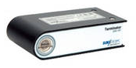
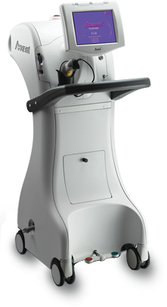
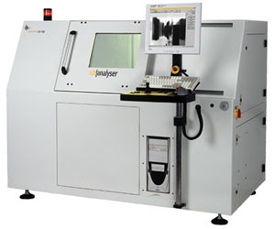
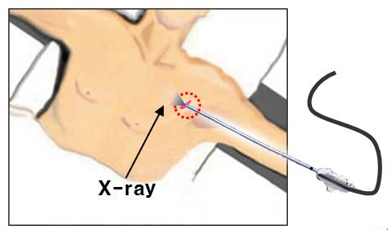
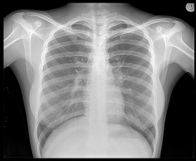
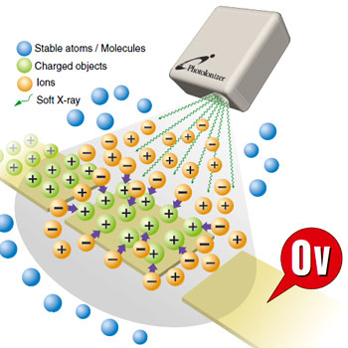
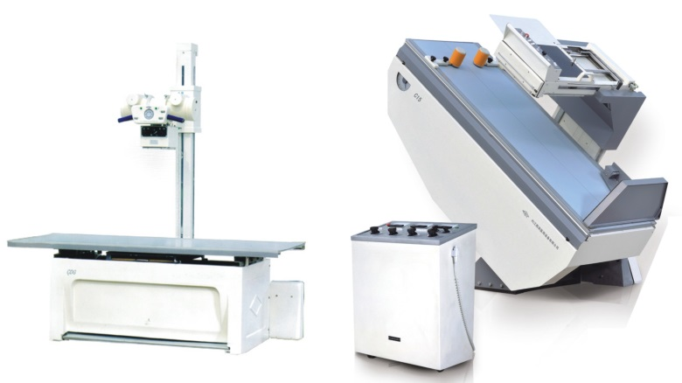
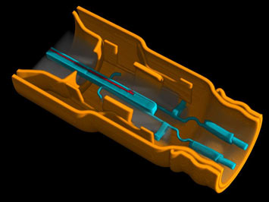
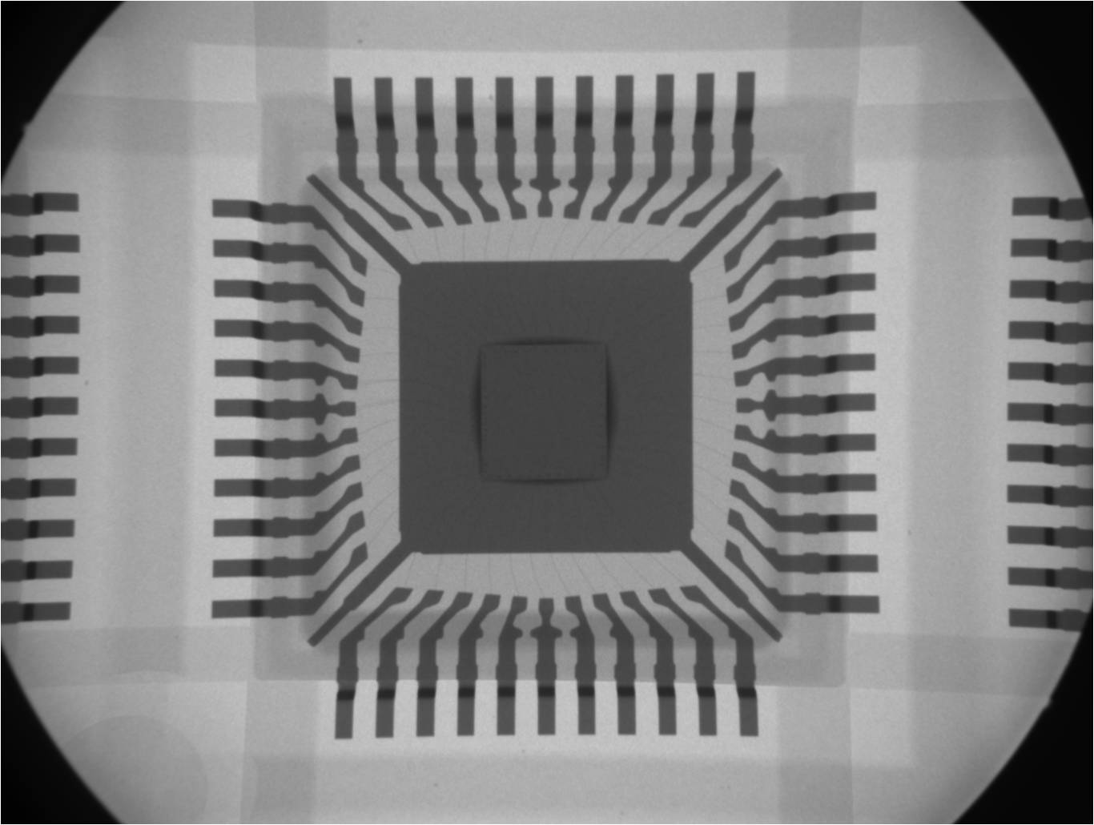
4. 기술의 사업성
예상 응용 제품 및 서비스
  정전기제거 이오나이저
  의료 이미징 및 치료용 엑스선 튜브
  산업용 비파괴 검사용 엑스선 튜브
  전계방출램프 및 디스플레이
  전계방출에미터를 사용하는 모든 소자에 적용 가능
창의미래연구소

Slide 8
4. 기술의 사업성
예상 제품 /서비스 수요자(층)
예상 제품/서비스 | 예상 수요자(층)
전계방출 이오나이저 (정전기 제거 용) | 반도체 및 LCD 양산 등 정전기 제거 장치가 필요한 업체
관련 기술 국내외 시장 규모
(단위:백만불, 억원)
관련제품/ 서비스 | 시장 | 2014 | 2015 | 2016 | 2017 | 2018 | 합계
이온바 (코로나) | 해외 | 364 | 325 | 273 | 205 | 124 | 1,291
 | 국내 | 1,404 | 1,685 | 2,808 | 3,827 | 4,716 | 14,440
이오나이저 (연x선, 전계방출) | 해외 | 35 | 91 | 164 | 255 | 364 | 908
 | 국내 | 96 | 115 | 192 | 373 | 1,284 | 2,060
합계 | 해외 | 399 | 416 | 436 | 460 | 487 | 2,199
 | 국내 | 1,500 | 1,800 | 3,000 | 4,200 | 6,000 | 16,500
창의미래연구소

Slide 9
5. 국내외 시장 동향
관련 제품/서비스 국내외 동향
현재 대부분 정전기제거용 이오나이저는 코로나 방전 방식을 이용하고 있으나 치명적인 단점 존재
필라멘트 열전자를 이용한 점광원 형태의 국부적용 연X선 이오나이저 를 코로나 방전방식의 대안으로 적용 중
일본 하마마츠 등에서 2극형 전계방출 이오나이저 프로토 타입 개발 중
국내 80% 이오나이저 점유율을 가지고 있는 ㈜VSI 에서 현재 전계방출 기반 연X선 이오나이저 개발 중
창의미래연구소

Slide 10
5. 국내외 시장 동향
기대 효과
정전기제거장치 시장은 현재 국내 1,000억, 해외 5,000억원 정도의 규모를 보이고 있음 (출처, 산업기술 정보원)
현재 정전기 제거장치 시장은 일본과 대한민국이 양분
중국, 인도 등의 저가격 제품이 시장에 진입할 경우, 이를 극복할 수 있는 고성능이 제품개발이 반드시 요구됨
전계방출 기반 정전기제거장치는 기존 제품 대비 비슷한 원가 구조를 가지고 있어 가격 경쟁력이 높고 중국 등 후발 경쟁업체와 차별화가 가능하여 고부가가치 상품으로의 포지셔닝이 가능함.
관련기술을 사용한 제품의 시장이 아직 열리지 않은 시점에서 기존 제품 대비 가격/성능 및 기술 선점 우위 확보 가능
창의미래연구소

Slide 11

감사합니다.
♣ 연락처 : 나노전자원창의연구센터, 송윤호 책·연 (042-860-5295, yhsong@etri.re.kr)
정진우 선·연 (042-860-5041, jinu@etri.re.kr)
창의미래연구소

